Slide 1

Vybrané kapitoly z kryptológie
Symetrické kryptografické systémy (3)
O. Grošek, M. Vojvoda, P. Zajac
Katedra Aplikovanej Informatiky a Výpočtovej Techniky,
FEI STU
http://www.elf.stuba.sk/Katedry/KAIVT

Slide 2
Agenda – AES
História
AES kandidáti
Rijndael
Princípy návrhu AES
Kryptoanalýza AES
BES
Algebraické útoky

Slide 3
História AES – Predkolo 1/1997 - 7/1998
2. 1. 1997, NIST:
  Neutajovaný, verejne diskutovaný algoritmus
  Pre vládu aj verejnosť
Kritériá posudzovania:
  Bezpečnosť, výpočtová výkonnosť, pamäťové požiadavky, vhodnosť HW a SW implementácie, jednoduchosť, flexibilita a prípadné licenčné požiadavky.
Požiadavky na prihlášky:
  úplná písomná špecifikácia, softvérová implementácia a zdrojový kód v ANSI C, odhad výpočtovej výkonnosti HW i SW implementácie, kontrolný príklad šifrovania, licenčné požiadavky a patenty, (krypto)analýzu algoritmu, výhody a nevýhody algoritmu.

Slide 4
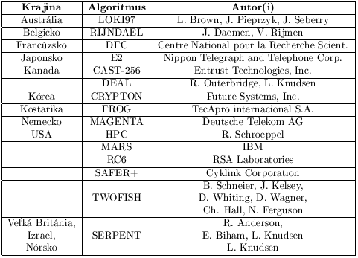
AES – kandidáti

Slide 5
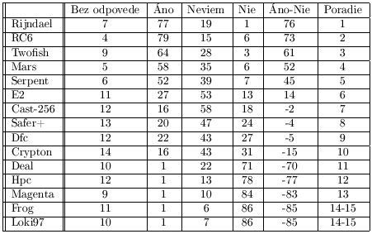
AES – 1. kolo: 8/1998 - 4/1999

Slide 6
AES – 2. kolo: 8/1999 - 5/2000
5 finalistov
2. Októbra 2000 zverejnený víťaz:
Rijndael
FIPS-197

Slide 7
Kandidáti, 2. kolo – MARS
Vyvinutý v IBM (Coppersmith et. al.)
128 bit blok, 128 - 400 bit kľúč
65 - 85 Mbit/s 200 MHz SW, 10x viac HW
Využíva operácie v PC – násobenie a dátovo závislé rotácie
Zmiešaná štruktúra
  Obal – začiatok a koniec, rýchle zmiešavanie
  Jadro – kľúčovo závislé operácie

Slide 8
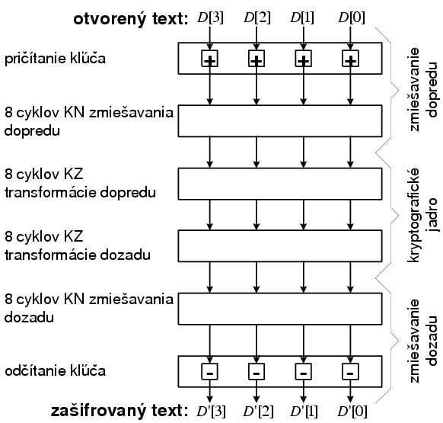
MARS – štruktúra

Slide 9
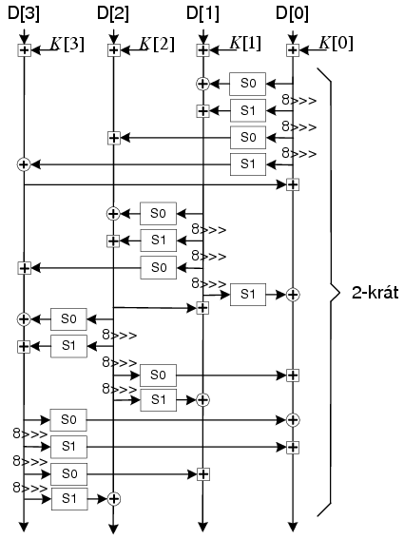
MARS – zmiešavanie dopredu
S-boxy 8 → 32
Feistalovská sieť typu 3
Narušenie symetrie a zosilnenie voči útokom

Slide 10
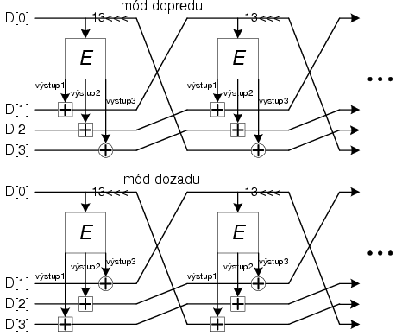
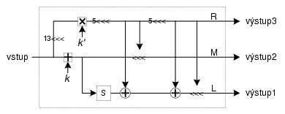
MARS – jadro
Feistal typu 3
Kľúčovo závislá expanzia E

Slide 11
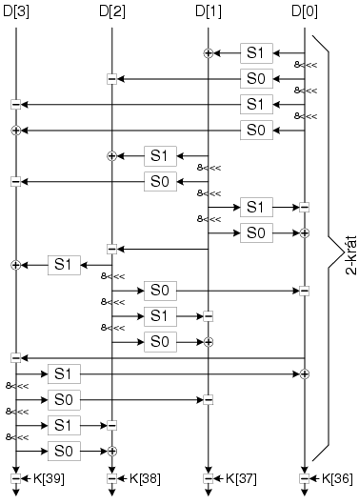
MARS – zmiešavanie dozadu

Slide 12
MARS – konštrukcia
S-boxy: pseudonáhodne generované
AGP:
  n 32-bitových slov na 40 podkľúčov
  Podkľúče pre operáciu násobenia posledné dve jednotky, nie veľká séria 0/1
  Takmer rovnomerné rozdelenie slov podkľúčov

Slide 13
Kandidáti, 2. kolo – RC6
RSA Labs (Rivest, Robshaw, Sidney, Yin)
Voliteľné parametre RC6-w/r/b
  Dĺžka bloku 4w bit, počet kôl r, počet bajtov kľúča b
  RC6 – w = 32, r = 20, 0 ≤ b ≤ 255
42 Mbit/s 200 MHz SW, 1.3 Gbit/s HW

Slide 14
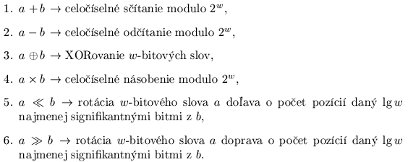
RC6 – operácie

Slide 15
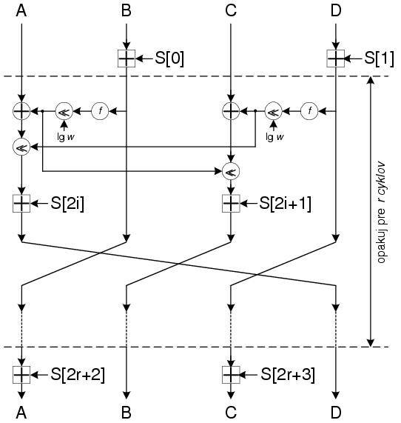
RC6 – štruktúra
f(x) = x (2x + 1)
AGP – rozvinie b bajtov do 2r+4 w-bitových slov

Slide 16
Kandidáti, 2. kolo – SERPENT
Anderson, Biham, Knudsen
14.7 Mbit/s 200 MHz SW
Blok: 128 bitov, kľúče: 128, 192 alebo 256 bitov, AGP: 33 128-bitových podkľúčov
32-kolová SPN, štyri 32-bitové slová.
  32 rovnakých S-boxov, 4 na 4
  Lineárna transformácia
Cieľ návrhu: všetky operácie realizovateľné paralelne, „bit-slicing“ metóda

Slide 17


SERPENT – algoritmus
Štruktúra:
Konštrukcia S-boxov – derivované z DESovských, testované:
  XOR tabuľka – všetky ¼, žiadna dif. 1→1
  Lineárna charakteristika: ½ ± ¼, 1→1: ½ ± 1/8
  Maximálny nelineárny rád (3)

Slide 18
Kandidáti, 2. kolo – TWOFISH
Schneier et. al.
90 Mbit/s 200 MHz SW
Blok: 128 bitov, kľúče: 128, 192 alebo 256 bitov
Iteratívna Feistelovská šifra odvodená od Blowfishu
  Zjednodušený AGP
  Zostali kľúčovo-závislé S-boxy

Slide 19
TWOFISH – ciele
Na 16 cyklov nie je útok s menej ako 2⁸⁰ P-C pármi a menej ako 2^{K} zložitosťou
Na 12 cyklov nie je útok s menej ako 2⁶⁴ P-C pármi a menej ako 2^{K/2} zložitosťou

Slide 20
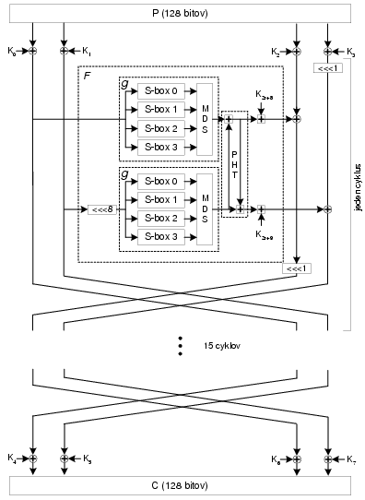
TWOFISH – štruktúra
MDS – maximum distance separable code
  Matic. násobenie, GF(2⁸)
PHT – pseudo-Hadamard transformácia
AGP – násobenie GF(2⁸), Reed-Solomonove kódy

Slide 21
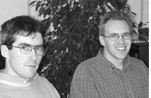
Kandidáti, 2. kolo – Rijndael
Vincent Rijmen, Joan Daemen
23 Mbit/s 200 MHz SW, 60 Mbit/s HW
  V súčasnosti už aj oveľa rýchlejšie implementácie
Blok: 128 (AES), 192 alebo 256 bitov, kľúče: 128, 192 alebo 256 bitov
SPN šifra

Slide 22

Rijndael - základy
Dĺžka bloku 32 Nb, Nb = 4, 6, 8 (AES: Nb=4)
Dĺžka kľúča 32 Nk, Nk = 4, 6, 8
Počet cyklov Nr:
Operácie nad bajtmi alebo nad 4-bajtovými slovami
Byte – prvok GF(2⁸)

Slide 23
Matematika v GF(2⁸)
Konečné pole s 2⁸ prvkami, rozšírenie GF(2):
  Reprezentácia:
    Hexa zápis, bity, polynóm s koeficientami v GF(2)
  Sčítanie = XOR po zložkách
  Násobenie = násobenie polynómov nad GF(2) modulo ireducibilný polynóm
  Inverzia: α.α⁻¹ = 1 mod m(x), α⁻¹ = α²⁵⁴ (plus 0→0)

Slide 24



Rijndael – stav šifry
Medzivýsledky šifrovania - stav šifry:
Podkľúče:

Slide 25

Rijndael – štruktúra
Pričítanie podkľúča – AddRoundKey
Nr – 1 kôl
  Substitúcia bajtov – SubBytes
  Rotácia v riadkoch – ShiftRows
  Substitúcia stĺpcov – MixColumn
  Pričítanie podkľúča – AddRoundKey
Posledné kolo
  Bez substitúcie stĺpcov

Slide 26
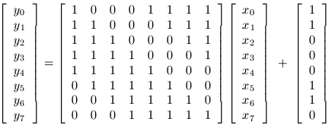
Rijndael – SubBytes
Aplikovanie nelineárnej substitúcie (S-boxu) na každý bajt stavu:
  Inverzia v GF(2⁸) (reprezentácia cez m(x))
  Afinná transformácia nad GF(2)
  S(α) = A . α⁻¹ + b
Inverzná operácia (InvSubBytes):
  Inverzná afinná transformácia a inverzia v GF(2⁸)

Slide 27

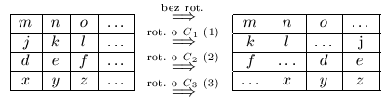
Rijndael – ShiftRows
Lineárna transformácia, rotácia v riadkoch
Daná podľa Nb
Inverzná operácia: rotácia o Nb-Ci (opačným smerom o Ci)

Slide 28

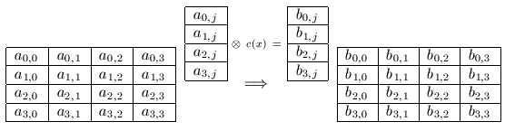
Rijndael – MixColumn
Stĺpce – polynómy nad GF(2⁸)
  Násobenie modulo (x⁴ + 1) s
  Maticovo:
Inverzia: c(x) ⊗ d(x) = 0x01 mod (x⁴ + 1)

Slide 29
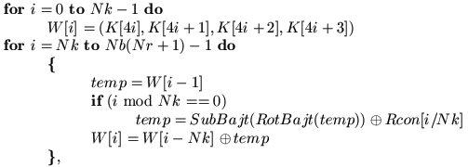
Rijndael – AGP
Nk slov kľúča → Nb(Nr+1) slov podkľúčov
Pre Nk ≤ 6 (128 bit a 192 bit kľúč):
RCon[ j ] – cyklová konštanta, (x^{j-1}, 0, 0, 0)

Slide 30
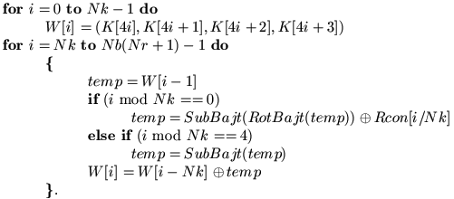
Rijndael – AGP
Pre Nk = 8 (256 bit kľúč):

Slide 31
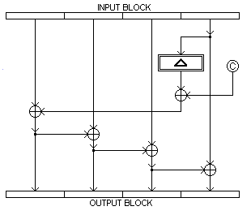
Rijndael – AGP

Slide 32
Rijndael – dešifrovanie
Tá istá schéma, ale inverzné operácie
AGP: pôvodné + inverzná operácia k MixColumn na podkľúče okrem prvého a posledného

Slide 33
Príbuzné šifry
Shark
Square
BKSQ
Crypton
Rijndael
Khazad
Anubis
Grand Cru
Hierocrypt

Slide 34
Hodnotiace kritériá AES
Bezpečnosť šifry – odolnosť voči známym útokom
Náročnosť (cena) – SW a HW implementácia
Autorské práva
Algoritmus – vhodnosť pre 8-bitovú architektúru aj PC, čipové karty, sieťové routre, ...

Slide 35
Princípy návrhu AES – Zaradenie
SPN, iterovaná bloková šifra
Podrobnejšie delenie:
  Úplne iterovaná – ρ_{i}(K^{(i)}) všeobecne
  Kľúčovo-prestriedaná – ρ_{i}(K^{(i)}) = K^{(i)} ⊕ ρ_{i}
  *Kľúčovo-iterovaná – ρ_{i}(K^{(i)}) = K^{(i)} ⊕ ρ

Slide 36
Princípy ... – Počet kôl
Viac kôl – zabraňuje lineárnej a diferenciálnej kryptoanalýze:
Snaha zabrániť „shortcut attack“ – akýkoľvek so zložitosťou < 2^{|K|}
  Analýzou sa ukázal potrebný počet kôl 6, 4 ako rezerva
Difúzia – dosahuje už po 2 kolách
  → 4 kolá = 2x úplná difúzia
Na každých 32 bitov kľúča ďalšie + 1 kolo

Slide 37
Princípy ... – Generické kritériá
Security margin k/r
  r kôl, na k kôl vieme uskutočniť shortcut attack
  Pri vzniku AES: 10/10
Výkonnosť
Vnímavosť na zmenu kľúča – šifrovanie aj krátkych správ, jednoduchosť AGP
Univerzálnosť implementácie

Slide 38
Princípy ... – Jednoduchosť špecifikácie a analýzy
Málo operácií, jednoduché operácie
  + overiteľná korektnosť implentácie
  + jednoduchšia kryptoanalýza
  + vyššia kredibilita
  + ľahký dôkaz odolnosti voči LK a DK
  - algebraická štruktúra – BES

Slide 39
Princípy ... – Symetria
V 1 kole: kľúčovo iterovaná šifra
  Nesymetria vnesená cez AGP
Medzi kolami:
  každý bit sa spracúva rovnako (nie polovica ako Feistel)
  Rovnaké kroky, S-boxy
  Symetrická difúzia – cyklický kód v MixColumn
Šifrovania a dešifrovania – skoro E/D podobná (...vývoj – šifra ANUBIS)
Výhody: paralelné spracovanie, flexibilné poradie krokov, premenlivá dĺžka bloku

Slide 40
Princípy... – Výber operácií
XOR a násobenie konštantou v GF(2^{n})
  Jednoduché
  Pre n = 8 nezáleží na endiane
Pôvodný návrh uvažoval a zamietol dátovo-závislé posuny:
  Nevhodnosť pre HW realizáciu

Slide 41
Princípy... – Bezpečnostná koncepcia
Väčšinou sa nedá dokázať, že bloková šifra spĺňa bezpečnostné kritériá
Bloková šifra je K-secure, keď pre všetky možné útoky a ľubovoľný AGP majú work-faktor a pamäťové nároky rovnaké ako väčšina blokových šifier s rovnakou dĺžkou bloku a kľúča.
  Kontrapríklady – shortcut attack, symetria, komplementácia (DES), slabé kľúče

Slide 42
Princípy... – Bezpečnostná koncepcia (2)
BŠ je hermetická, ak nemá slabiny, ktoré sa nevyskytujú u väčšiny BŠ s rovnakou dĺžkou bloku a kľúča.
Odolnosť voči budúcim útokom – fikcia
  Pomáha prehľadný algoritmus
Dokázateľne bezpečná BŠ
  Nedá sa v zmysle asymetrických...
  Workfaktor známych útokov presahuje reálne možnosti kryptoanalýzy

Slide 43
Princípy... – Filozofia návrhu sledovala
Vstupno-výstupná korelácia a max. XOR tabuľky
Nelinearita a difúzia
Odolnosť voči DK a LK / Optimálny počet kôl
Lokálna optimalizácia (kolo)
Globálna optimalizácia
Wide-trail stratégia:
  Branch number
  B(ρ) = min{w_{H}(a ⊕ b) + w_{H}(ρ(a) ⊕ ρ(b))}

Slide 44
Princípy... – AGP
Náhodnosť
n_{B}, r kôl ... n_{B}(r + 1) bitov
Cieľ:
  Vniesť asymetriu
  Expanzia kľúča a výber podkľúčov jednoduché
  Časová náročnosť primeraná
  Nízke nároky na implementáciu

Slide 45
Stav AES – rok 2005
Útoky na redukovaný počet kôl (2005):
  AES-128: 7/10,
  AES-192: 8/12,
  AES-256: 9/14.
2002 – Curtois, Pieprzyk: XSL útok
  Špekulatívny, nie je preukázané, či sa dá alebo nedá previesť, zložitosť 2²⁵⁵ pre AES-256.
  BES – Murphy, Robshaw
Jún 2003, US goverment:
  SECRET od 128 bitov,
  TOP SECRET od 192 bitov,
  Implementáciu musí posúdiť NSA.

Slide 46
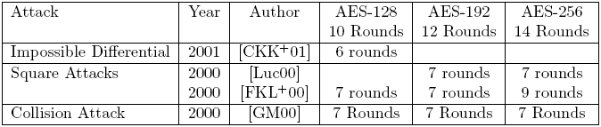
Shortcut attacks na zjednodušený AES
Lineárna a diferenciálna kryptoanalýza:
  4-kolová diferenciálna stopa: p = 2⁻¹⁵⁰
  4-kolová lineárna stopa: korelácia 2⁻⁷⁵
Varianty:

Slide 47
Algebraické útoky na AES
Fáza zbierania rovníc:
  Šifra sa vyjadrí ako množina jednoduchých rovníc: P, C, K, stav, podkľúče
Fáza riešenia:
  Dosadia sa rôzne P-C páry a hľadá sa riešenie sústavy
Zatiaľ sa nepodarilo realizovať praktický útok
Notes:
Jednoduchých = (vhodných pre ďalšie výpočty)

Slide 48

Algebraické útoky na AES
Continued fractions:
  Pre P aj C
  Rovnica s 2²⁶ neznámymi
  Nie je známe ako sa dá riešiť taká rovnica
XSL (Curtois, Pieprzyk):
  S-box ako f(x,y) = 0, deg f = 2
  Je predefinovaný, viac ako 8 rovníc získame
  Riešenie je všeobecne NP-úplný problém (tzv. MQ-problém)
  Rôzne odhady zložitosti, < 2²⁵⁶
Notes:
Jednoduchých = (vhodných pre ďalšie výpočty)

Slide 49

Útoky cez iné reprezentácie
BES – Murphy, Robshaw
  Ako AES, ale nad 128 bajtmi
  Mapovanie na AES:
  Vlastnosti sa nezachovávajú
  Jednoduchší XSL útok na BES ako na AES
Duálne šifry:
  Vkladanie, ako BES
  Analyzujú sa duálne šifry miesto pôvodnej
  Ukazuje sa, že sú tiež odolné voči analýze

Slide 50
Big Encryption Standard (BES)
128 bajtové bloky, 128 bajtov kľúč
Kolo: Inverzia, násobenie maticou, pripočítanie kľúča ... GF(2⁸)
Pre špeciálne P, C a K je to AES:
  Použitie XSL + BES môže redukovať zložitosť AES na 2¹⁰⁰
  Nedá sa vyskúšať

Slide 51
Zhrnutie
64 bitové šifry ... DES, GOST, IDEA, Blowfish
  Dajú sa zlomiť hrubou silou ... Všetky kľúče, resp. slovníkový útok
  Distribuované počítanie a špecializovaný hardvér
  Moorov zákon a rozvoj internetu
Využitie narodeninového paradoxu
  Útok na kaskádne spojené šifry (napr. 2DES)
  Hellmanov útok

Slide 52
Zhrnutie
Šifrovacie módy:
  ECB – iba krátke dáta s vysokou entropiou
  CBC – IV + kľúč, blok ovplyvňuje všetky nasledujúce
  CFB, OFB – transformujú na prúdovú šifru

Slide 53
Zhrnutie
Lineárna a diferenciálna kryptoanalýza:
  Využíva vlastnosti S-boxov a ich šírenie v kolách šifrátora
  Štatistické útoky, potrebujú veľa P-C
  Dá sa im brániť dobrým návrhom šifry s kvalitnými S-boxmi
Útok príbuznými kľúčmi:
  Využíva vlastnosti AGP na zjednodušenie diferenciálnej kryptoanalýzy
  Treba kvalitný návrh AGP

Slide 54
Zhrnutie
Moderné šifry – 128 bitové
  Finalisti AES: Mars, RC6, Rijndael, Serpent, Twofish
  Príliš dlhý blok / kľúč na útoky hrubou silou
  Moderný návrh, odolné voči diferenciálnej a lineárnej kryptoanalýze
Nové typy útokov – algebraické útoky

Slide 55
Výpočet S-boxu
Generujúci polynóm poľa GF(2⁸)
m:= x^8+x^4+x^3+x+1
Vstup: hex 53 = 0101 0011 =
v:= x^6+x^4+x+1
A:= array([[1,1,1,1,1,0,0,0],
[0,1,1,1,1,1,0,0],
[0,0,1,1,1,1,1,0],
[0,0,0,1,1,1,1,1],
[1,0,0,0,1,1,1,1],
[1,1,0,0,0,1,1,1],
[1,1,1,0,0,0,1,1],
[1,1,1,1,0,0,0,1]]):

Slide 56
Výpočet S-boxu
c:= vector([0,1,1,0,0,0,1,1]):
S(v):= A*v⁻¹ ⊕ c
v → v⁻¹ Euklidov algoritmus
v⁻¹:= x^7+x^6+x^3+x
=[1,1,0,0,1,0,1,0]
Výstup:
S(v):=[1,1,1,0,1,1,0,1] = hex ED
= x^7+x^6+x^5+x^3+x^2+1

Slide 57
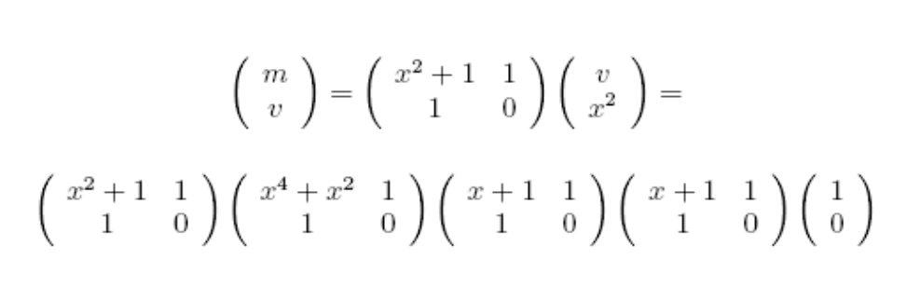
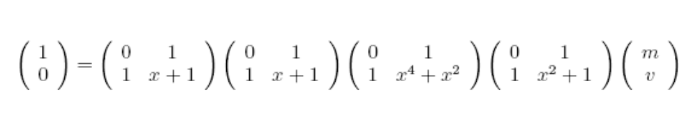
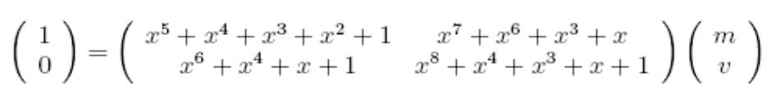
Euklidov algoritmus

Slide 58
Autentizácia správ symetrickým algoritmom
Autentizácia správy
Správa nebola modifikovaná
MAC – Message Authentication Code
vstup: správa a kľúč
výstup: autentizačný blok
nevýhoda: kľúč je zdieľaný, nedá sa dokázať kto vyrobil MAC

Slide 59
Autentizácia správ symetrickým algoritmom
MAA – Message Authenticator Algorithm
Posledný blok pri CBC móde šifrovania
Zosilnenie 1: ešte raz zašifrovať tento blok s iným kľúčom
Zosilnenie 2: dešifrovanie posledného bloku s iným kľúčom a opätovné šifrovanie s pôvodným kľúčom

